Slide 1

ҚАЗАҚ әдебиеті
7-СЫНЫП
Бөлім тақырыбы: Балалар мен үлкендер
37
Частных детских
сада
43
Мини-центра
Сабақтың тақырыбы:
Қ.Қайсенов «Жау тылындағы бала»
Notes:
<number>
<number>

Slide 2
Бүгінгі сабақта:
Көркем шығарманың мазмұны мен пішіні (Т/Ж1);
Әдеби шығарма сюжетінің құрамдас бөлшектерін талдау (7.Т/Ж1)
37
Частных детских
сада
43
Мини-центра
Әдеби шығарма сюжетінің құрамдас бөлшектерін талдау;Шығармадағы эпизодтар мен бейнелерді салыстыру
Notes:
<number>
<number>

Slide 3
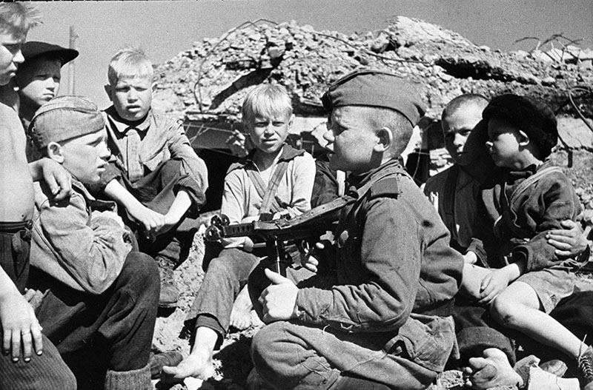
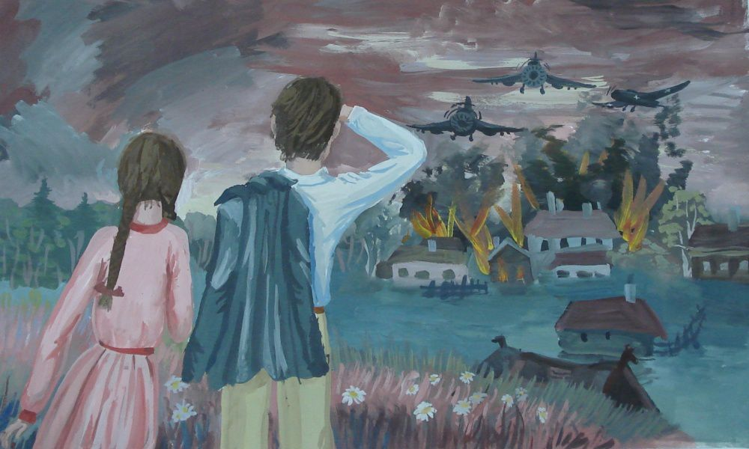
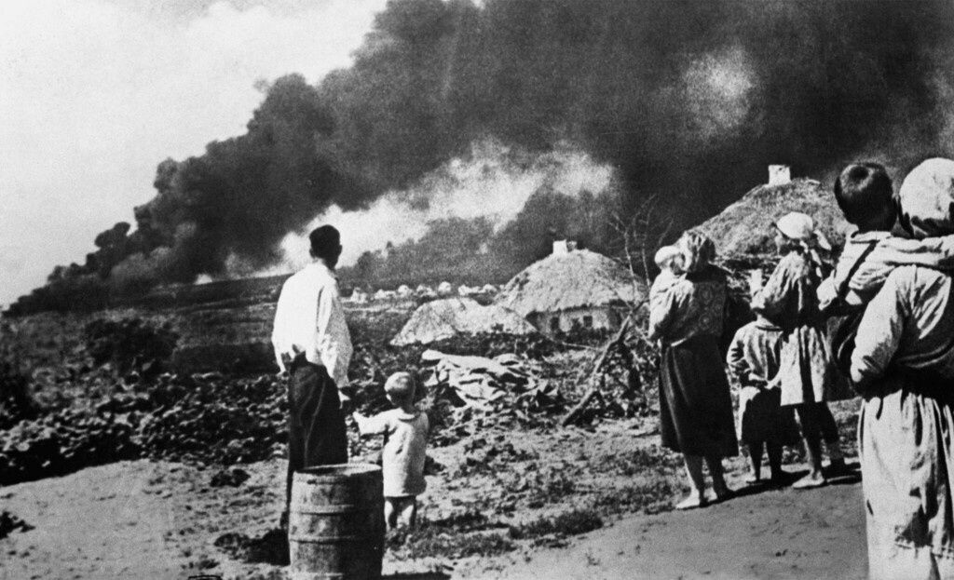
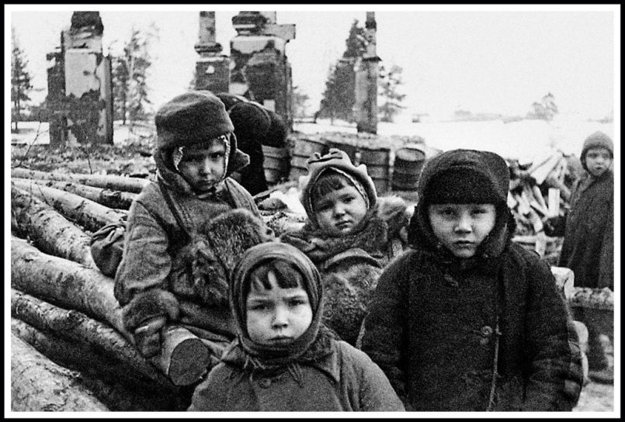

Slide 4
Топтастыру
Соғыс

Slide 5
Топтастыру
жауыздық
Соғыс
Батырлық
Қан-майдан
Адам шығыны,өлім
Қару-жарақ

Slide 6
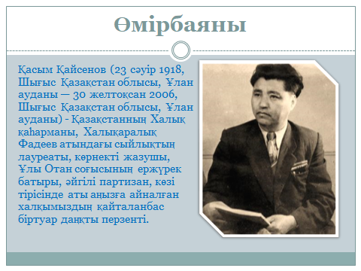

Slide 7
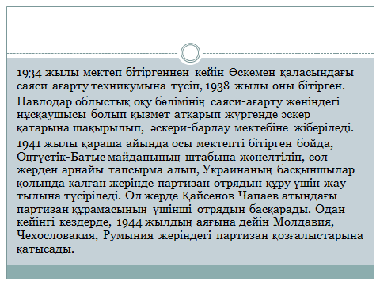

Slide 8
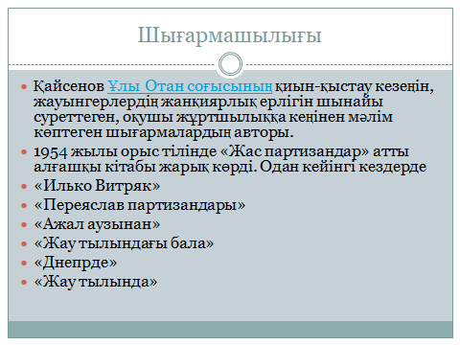

Slide 9
«Шығарма кестесі» толтырыңыз.
1.Шығарма аты
2.Авторы
3.Оқиға болған уақыт, кезең
4.Оқиға болған жер
5.Негізгі кейіпкерлер
6.Қосалқы кейіпкерлер
7.Негізгі ой
8.Шығарманың идеясы

Slide 10
«Шығарма кестесі» толтырыңыз.
1.Шығарма аты- «Жау тылындағы бала»
2.Авторы- Қасым Қайсенов
3.Оқиға болған уақыт, кезең- ҰОС жылдары, 1941-1945жж.
4.Оқиға болған жер- Украина жері
5.Негізгі кейіпкерлер- Серік, Анна Ивановна, Борис
6.Қосалқы кейіпкерлер-Константин Иванович Спижевский, Жомарт, Тамара
7.Негізгі ой- балалардың тағдыры және ерлігі
8.Шығарманың идеясы- Сұм соғыстың адамзатқа тигізетін зардабы.Бейбіт өмірді аңсау.

Slide 11
Ой шақыру
37
Частных детских
сада
43
Мини-центра
Сюжет дегеніміз не?
Notes:
<number>
<number>

Slide 12
Сюжет (фр. sujet - зат) - өзара жалғасқан оқиғалардың тізбегі, біртұтас желісі.
Құрамдас бөлшектері:
1.Басталуы.
2.Байланысы.
3.Дамуы.
4.Шиеленісуі.
5.Шарықтау шегі.
6.Шешімі.
37
Частных детских
сада
43
Мини-центра
Notes:
<number>
<number>

Slide 13
2-тапсырма. Әдеби шығарма сюжетінің құрамдас бөлшектерін сәйкестендіріңіздер.
<number>
1.Басталуы: | Ауылды қоршаудан, жаудан құтқаруы
2.Байланысы: | Жауға қарсы келуі.
3.Дамуы: | Соғыстың басталуы
4.Шиеленісуі: | Немістердің ауылдарды басып алуы.Қатігездігі.
5.Шарықтау шегі: | Серіктің партизан қатарына қосылуы
6.Шешімі: | Жауға қарсы келуі.

Slide 14
Жауабыңызды тексеріңіз
<number>
Басталуы: Соғыстың басталуы.
Байланысы: Анасынан айырылып қалуы.
Дамуы: Серіктің партизан қатарына қосылуы.
Шиеленісі: Жауға қарсы келуі.
Шарықтау шегі: Немістердің ауылдарды басып алуы.
Шешімі: Ауылды жау қолынан құтқаруы және әкесімен
кездесуі

Slide 15
Оқу тапсырмасы:
Жау тылындағы бала шығармасының сюжеті бүгінгі күнге үлгі боларлық па? Өз пікіріңді «Төрт сөйлем» тәсілі бойынша білдіріңіз.
Пікір. Мәтіндегі бір оқиғаны бір сөйлеммен жеткізеді.
Дәлел. Мәтіннен үзінді келтіреді, өз пікірін дәлелдейді.
Мысал. Пікірін тарихпен байланыстырып, мысал келтіреді.
Қорытынды. Тақырып бойынша қорытынды шығарады.

